Slide 1

CHÍNH TẢ

Slide 2
Khởi động

Slide 3

Chào mừng các con đến với
trò chơi
BẮT ĐẦU

Slide 4

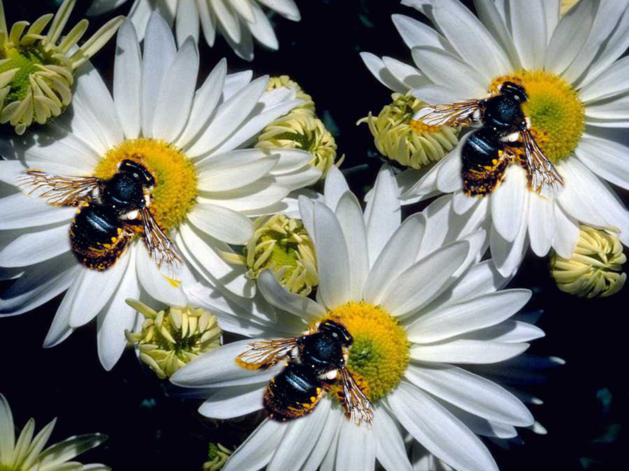
1
2
Ô CỬA BÍ MẬT
3
4
Notes:
Ấn ô cửa bí mật để ra bài học

Slide 5
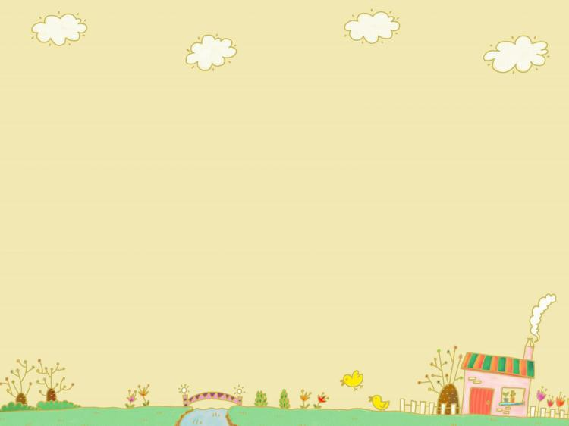
Viết 3 từ có tiếng bắt đầu bằng âm s

Slide 6
Viết 3 từ có tiếng bắt đầu bằng âm x

Slide 7
Sâu rang hay xâu răng?

Slide 8
Man mát hay mang mát

Slide 9
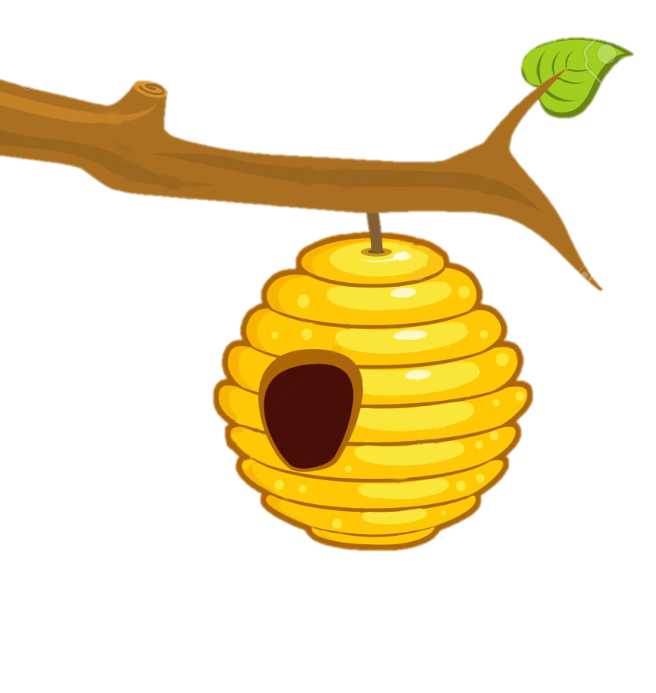
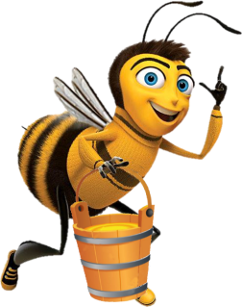
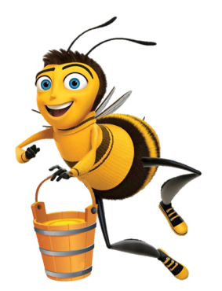

Chính tả
Hành trình của bầy ong

Slide 10
KHÁM PHÁ

Slide 11

Chính tả
Hành trình của bầy ong
Bầy ong rong ruổi trăm miền
Rù rì đôi cánh nối liền mùa hoa.
Nối rừng hoang với biển xa
Đất nơi đâu cũng tìm ra ngọt ngào.
(Nếu hoa có ở trời cao
Thì bầy ong cũng mang vào mật thơm)
Chắt trong vị ngọt mùi hương
Lặng thầm thay những con đường ong bay.
Trải qua mưa nắng vơi đầy
Men trời đất đủ làm say đất trời
Bầy ong giữ hộ cho người
Những mùa hoa đã tàn phai tháng ngày.
Nguyễn Đức Mậu

Slide 12
LUYỆN VIẾT
rong ruổi, chắt trong, say, tàn phai.
Nội dung 2 khổ thơ?
* Bài thơ ca ngợi loài ong chăm chỉ, cần cù, làm một công việc vô cùng hữu ích cho đời: nối các mùa hoa, giữ hộ cho người những mùa hoa đã tàn phai.

Slide 13
VIẾT BÀI

Slide 14
THỰC HÀNH

Slide 15
Bài tập 1 b. Tìm các từ ngữ có tiếng chứa vần ghi trong bảng sau
rét buốt, con chuột, ruột thịt
uôt uôc | M : buột miệng,
 | M : buộc lạt,
ươt ươc
iêt iêc
cuốc đất, ngọn đuốc, thuộc lòng
xanh mướt, mượt mà, thướt tha, trượt tuyết
mơ ước, bắt chước, cây thước, được lòng
tiết kiệm, mải miết, cây viết, thân thiết
xanh biếc, thương tiếc, rạp xiếc, chiếc lá

Slide 16
3. Điền vào chỗ trống :
b) t hay c.
Trong làn nắng ửng, khói mơ tan
Đôi mái nhà tranh lấm tấm vàng
Sột soạ... gió trêu tà áo biế…
Trên giàn thiên lí. Bóng xuân sang.
Theo HÀN MẶC TỬ
t
c

Slide 17
VẬN DỤNG

Slide 18



non
Ong
học
việc
The little bee

Slide 19


!. Ông mặt trời vén bức màn…….
A. Sương
B. Xương
C. Sươn
D. Xươn

Slide 20
2. Đàn bò vàng trên đồng cỏ…..
A. Sanh sanh
B. Xanh xanh
C. Xanh xao
D. Xanh dương

Slide 21
TẠM BIỆT

